Slide 1
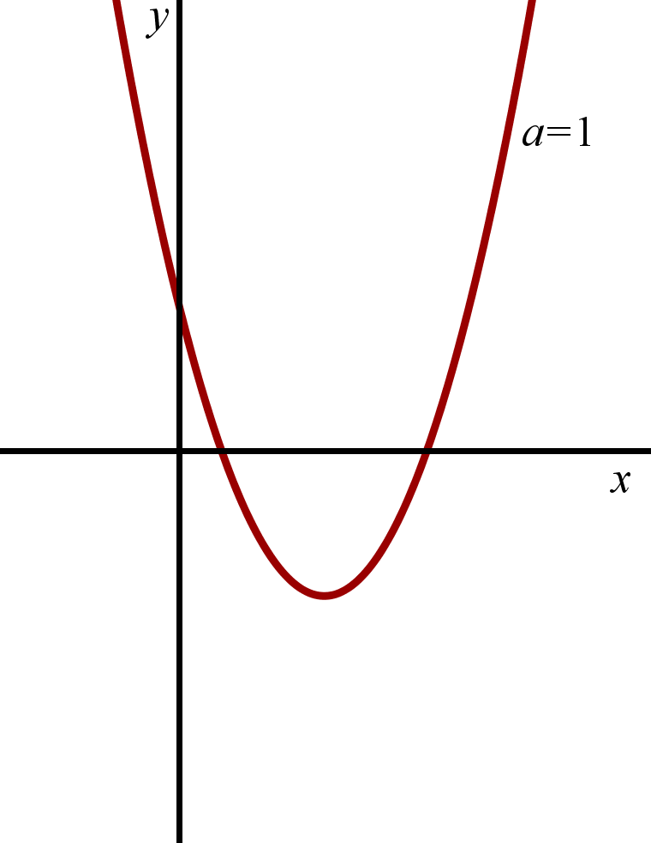
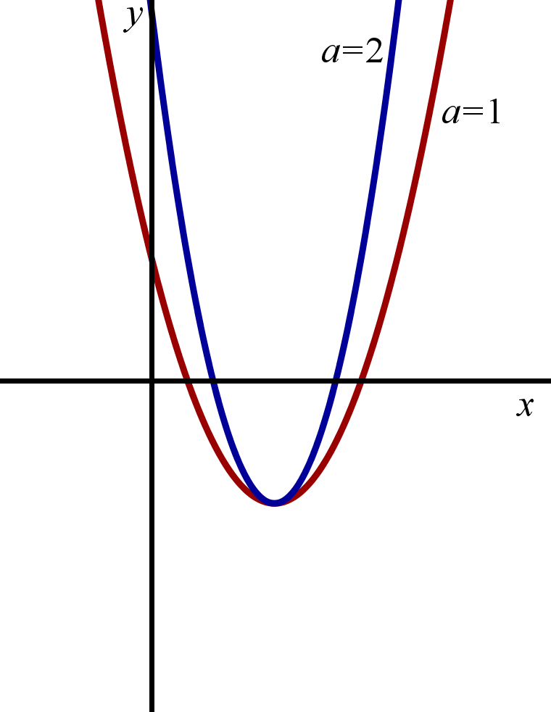
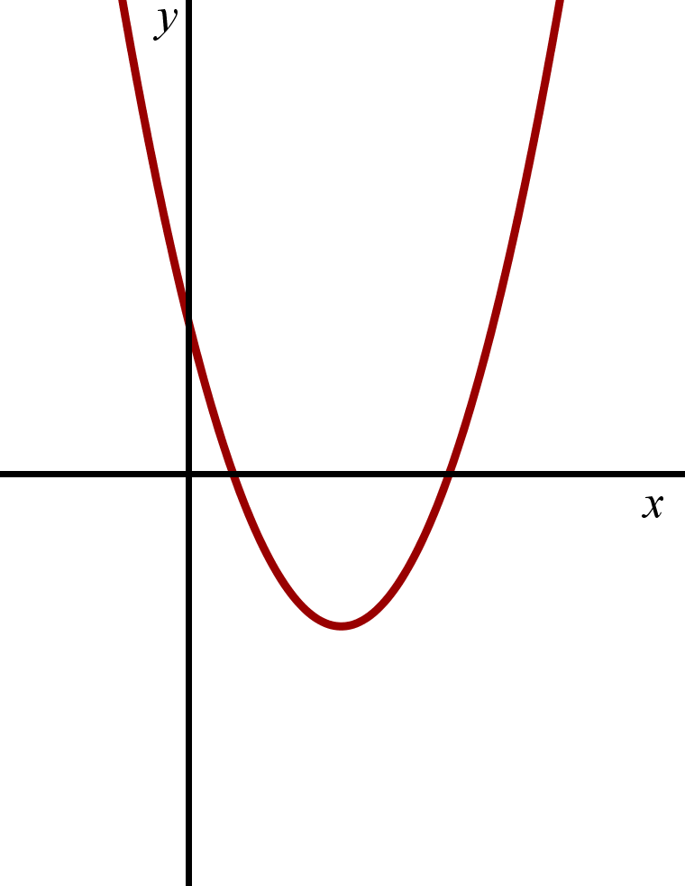
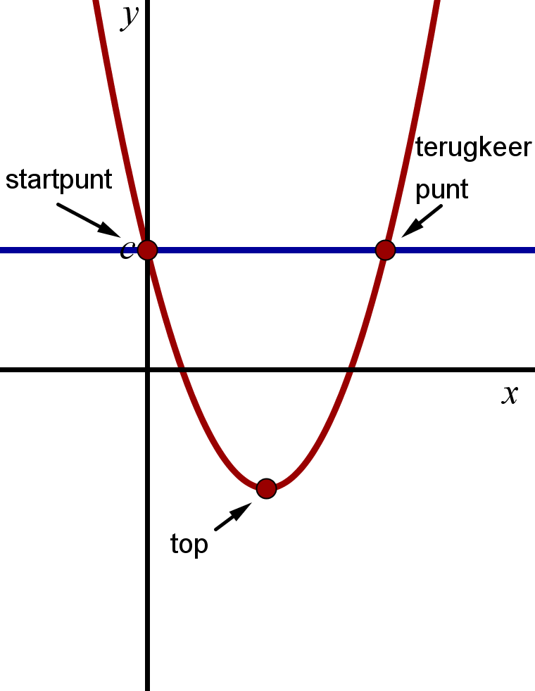
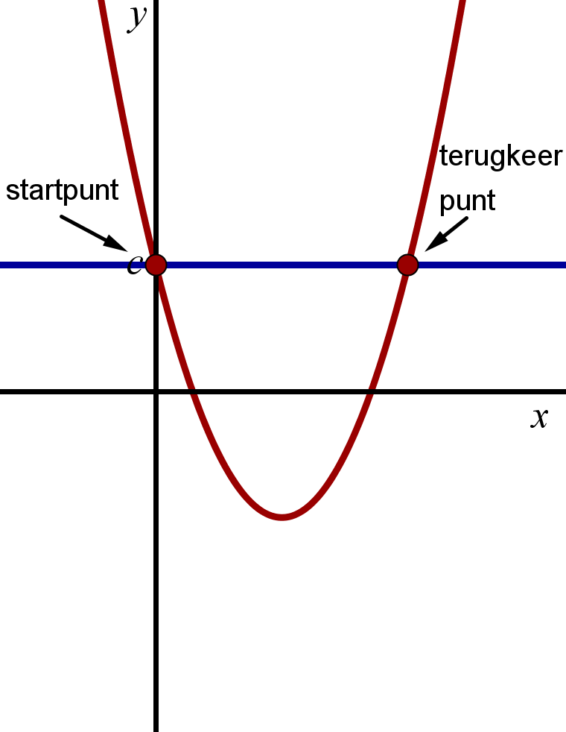
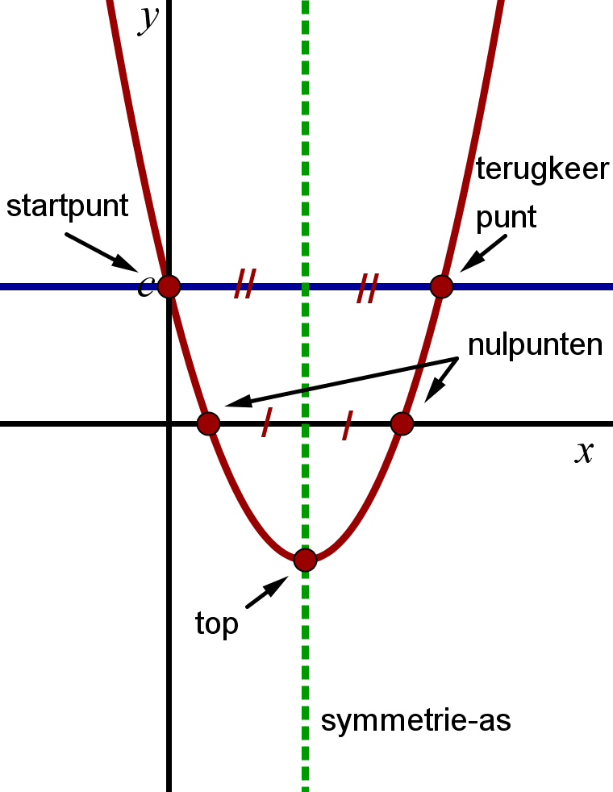
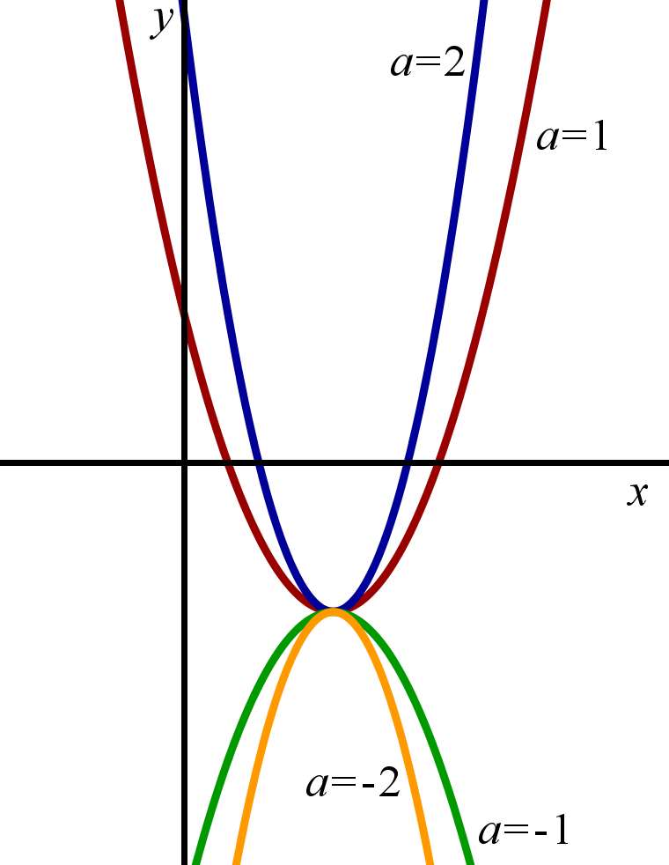
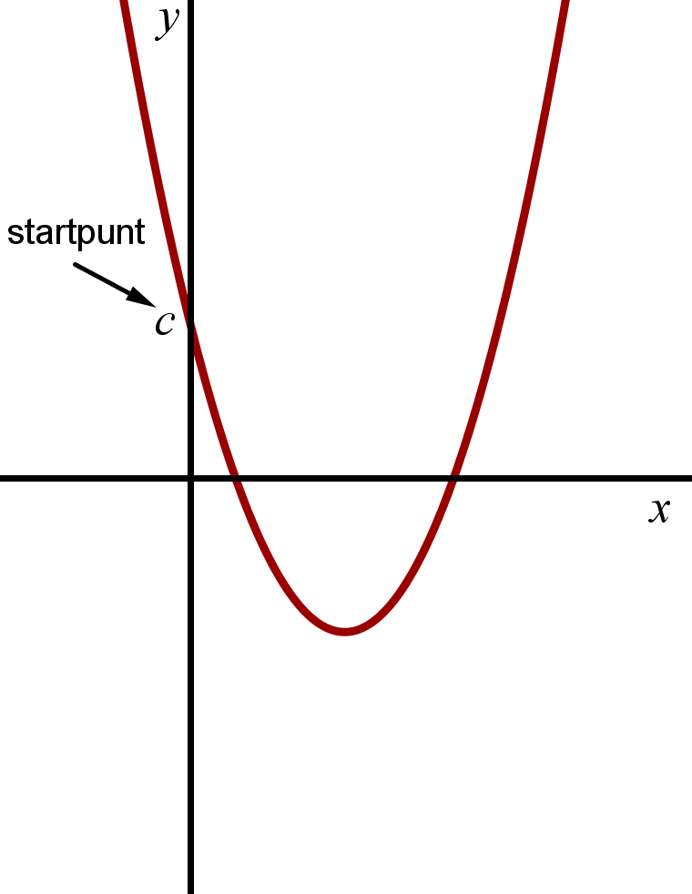
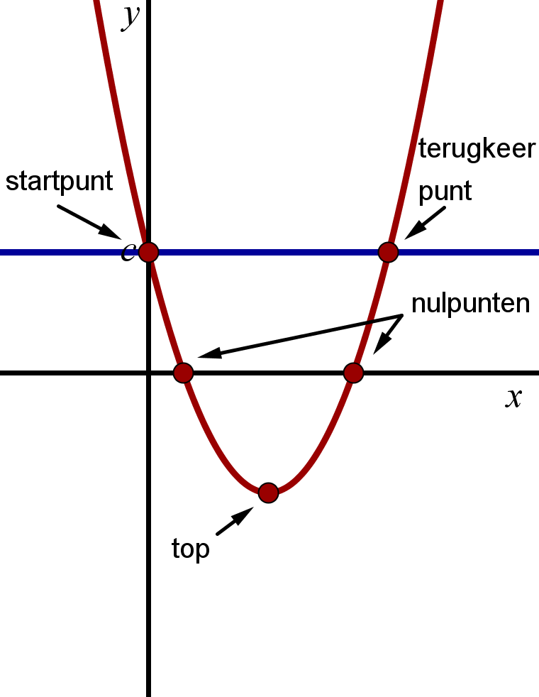
Eigenschappen van parabolen
Een kwadratische formule heeft als algemene vorm:
De grafiek bij deze formule is een parabool.
Getal a (ook wel afbuigingsfactor genoemd)
bepaalt de “wijdte” van de grafiek
dalparabool
bergparabool
Het snijpunt met de y-as heet het startpunt
Het andere punt met heet terugkeerpunt
Los op:
De top ligt precies tussen start- en terugkeerpunt
De snijpunten met de x-as heten nulpunten
Los op:
De symmetrie-as is de verticale lijn door de top
Formule:

Slide 2
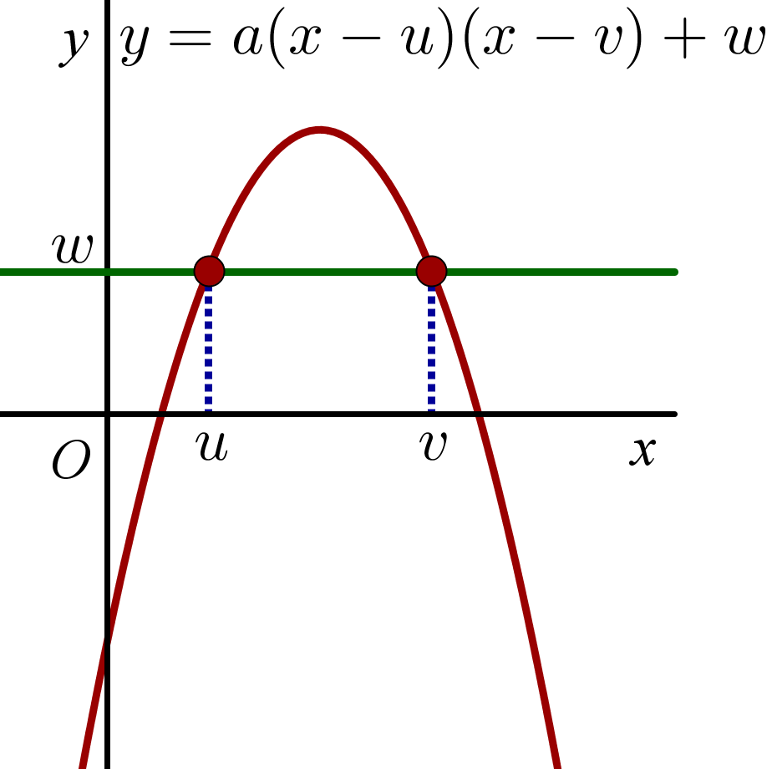
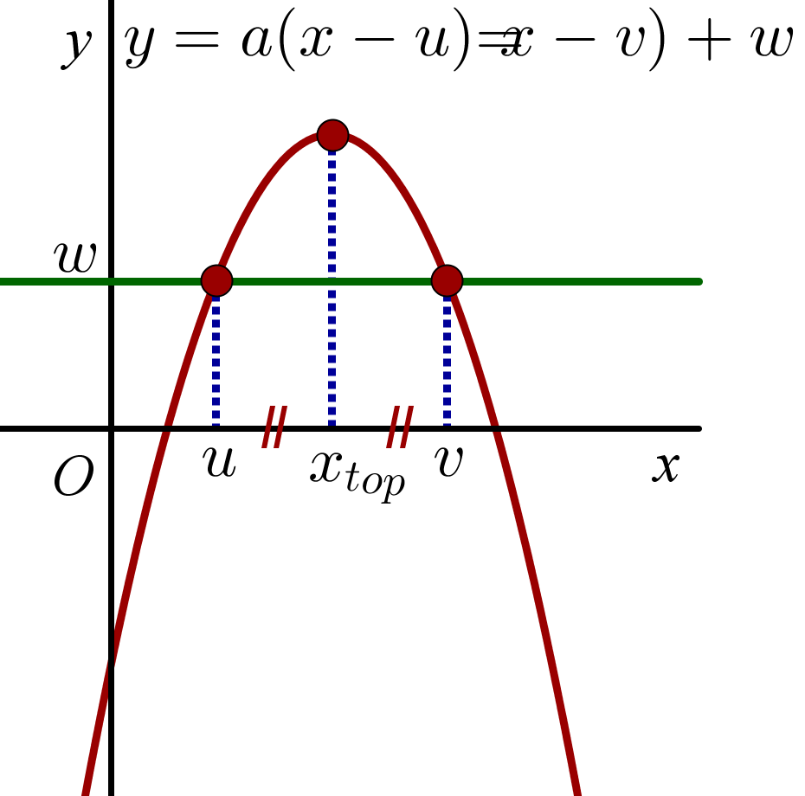
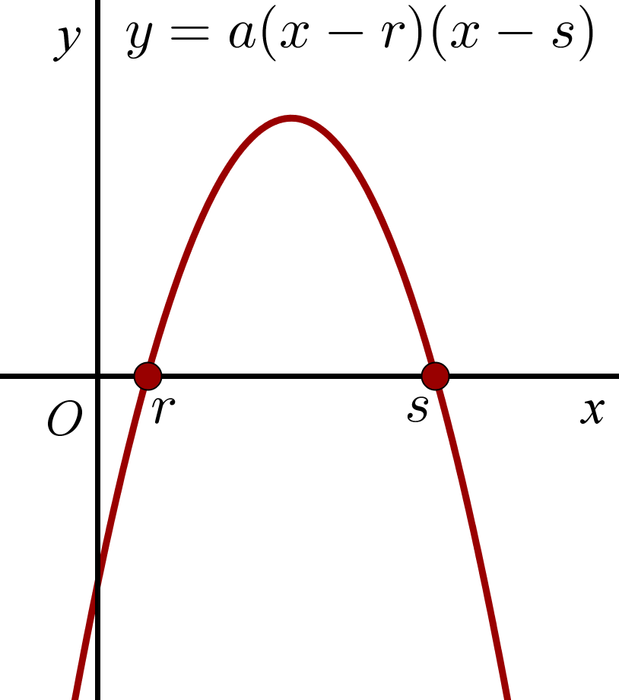
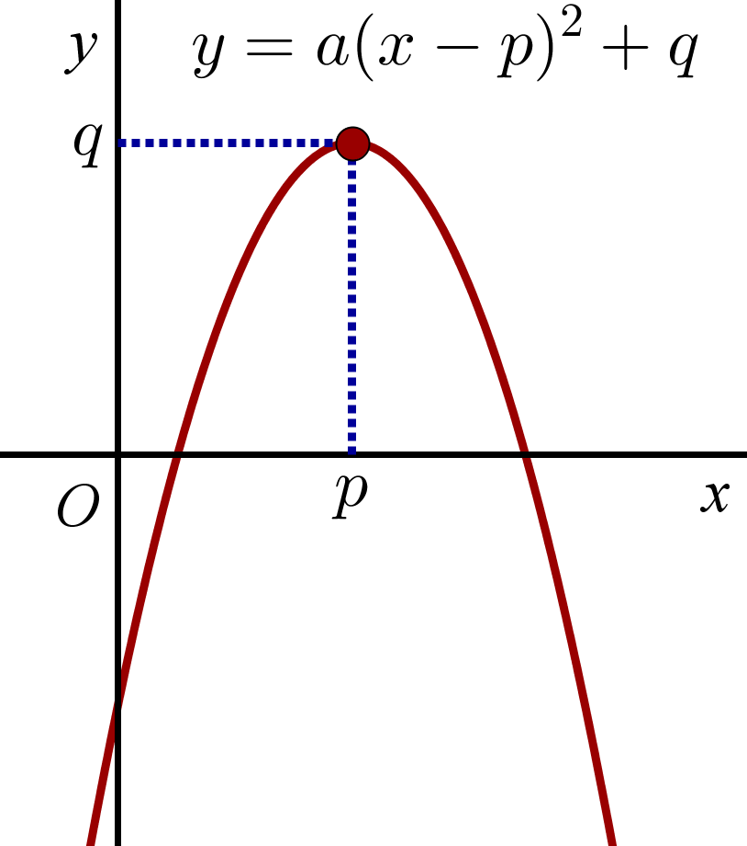
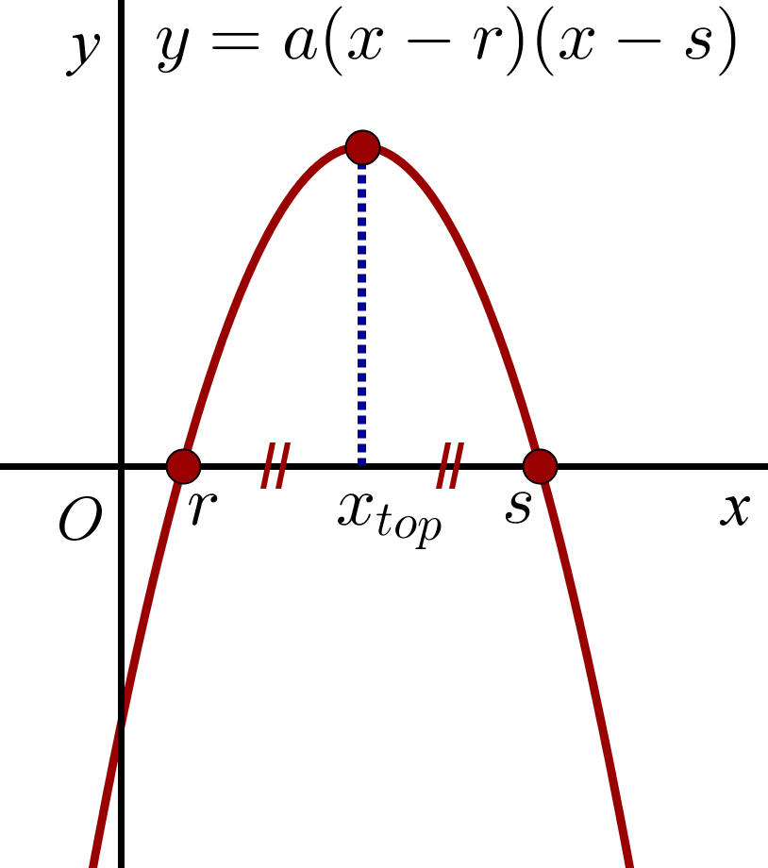
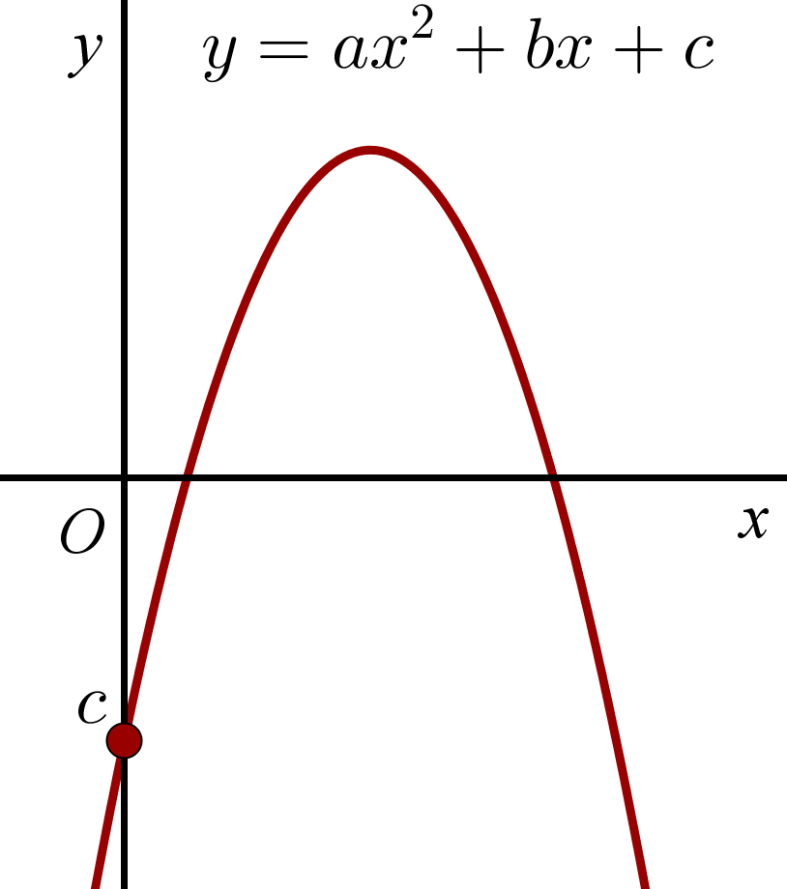
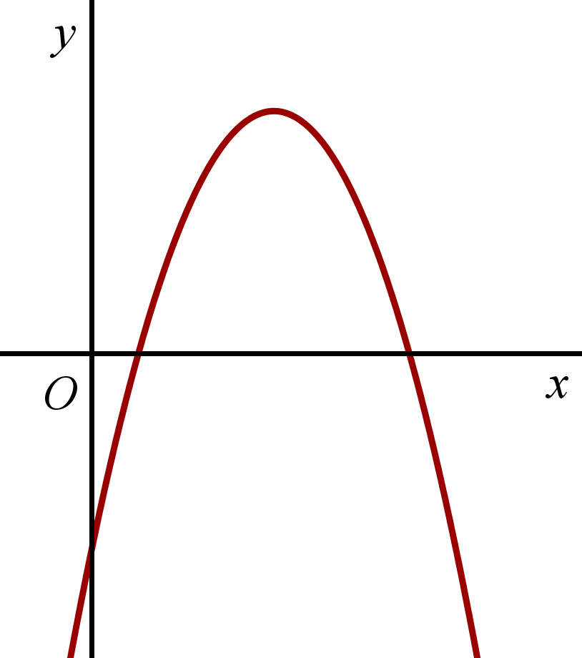
Parabolen in vier gedaantes
De formule voor een parabool verschillende manieren geschreven worden (steeds
met hetzelfde getal a!!). Bij iedere vorm kunnen één of meer eigenschappen van de
parabool makkelijk bepaald worden
abc- vorm:
Het startpunt is
Topvorm:
De top is het punt
Ontbonden vorm:
De nulpunten zijn en
De top ligt bij
Half ontbonden vorm:
De punten en liggen op hoogte w
De top ligt bij

Slide 3
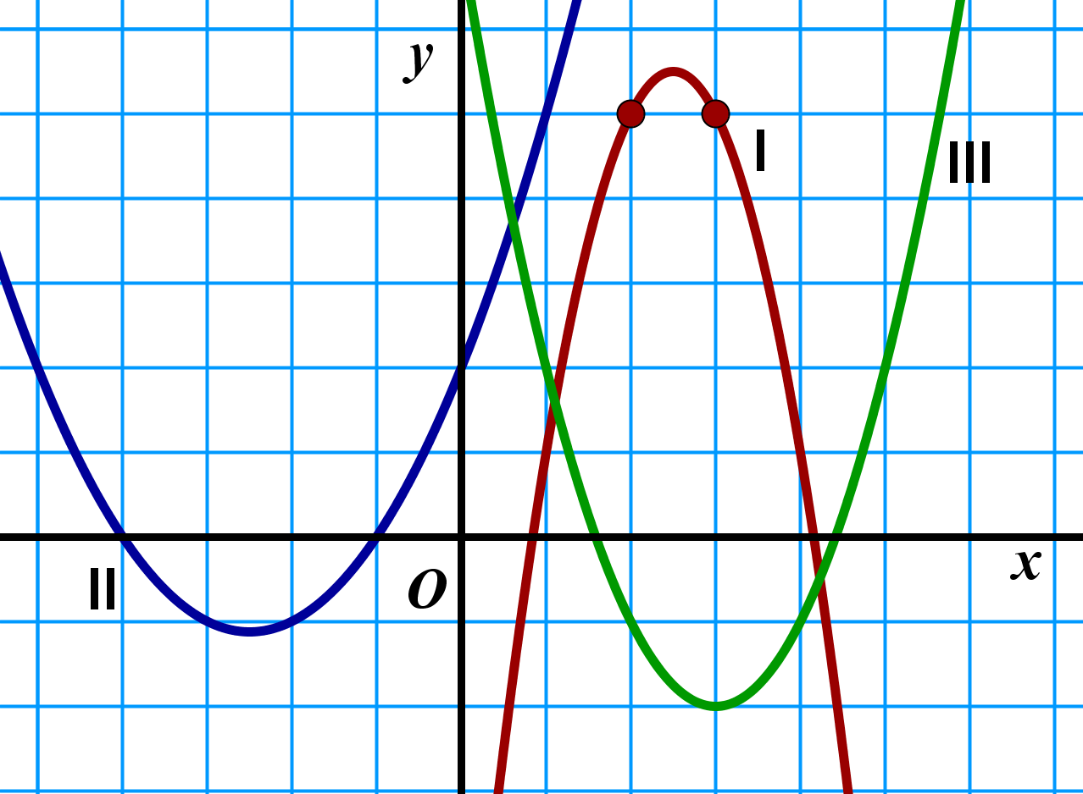
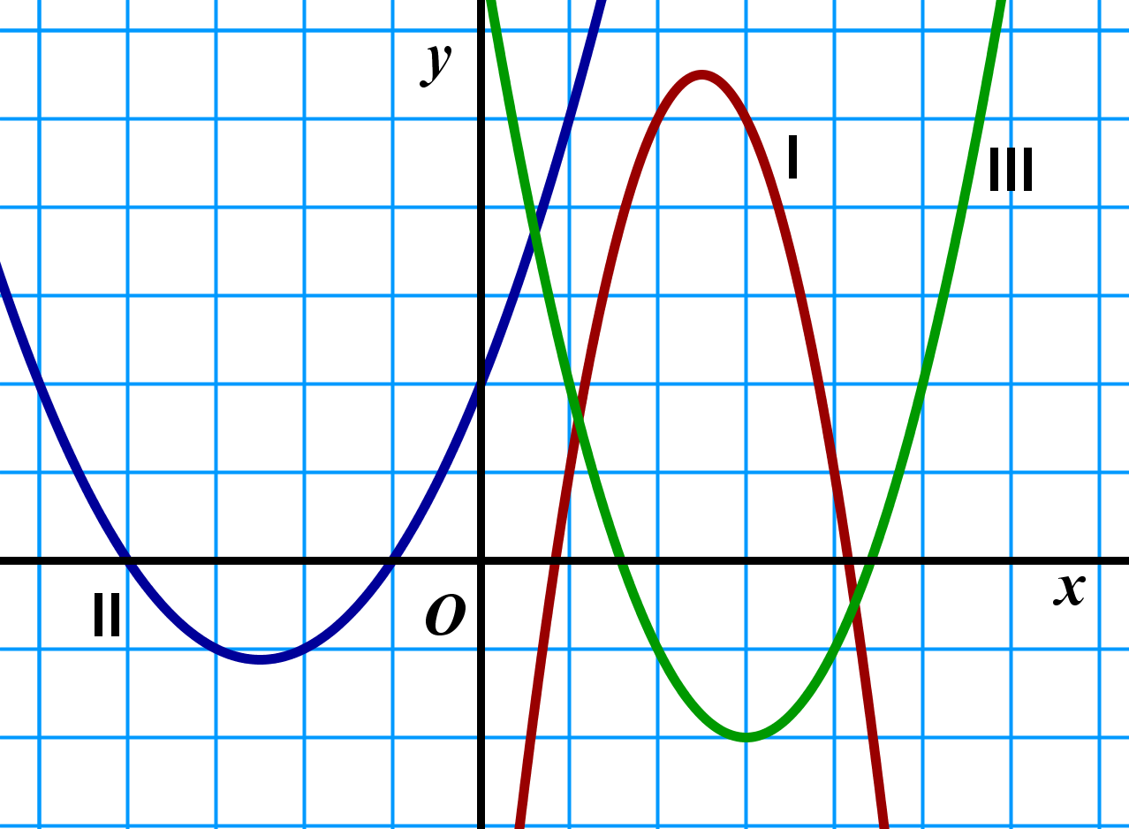
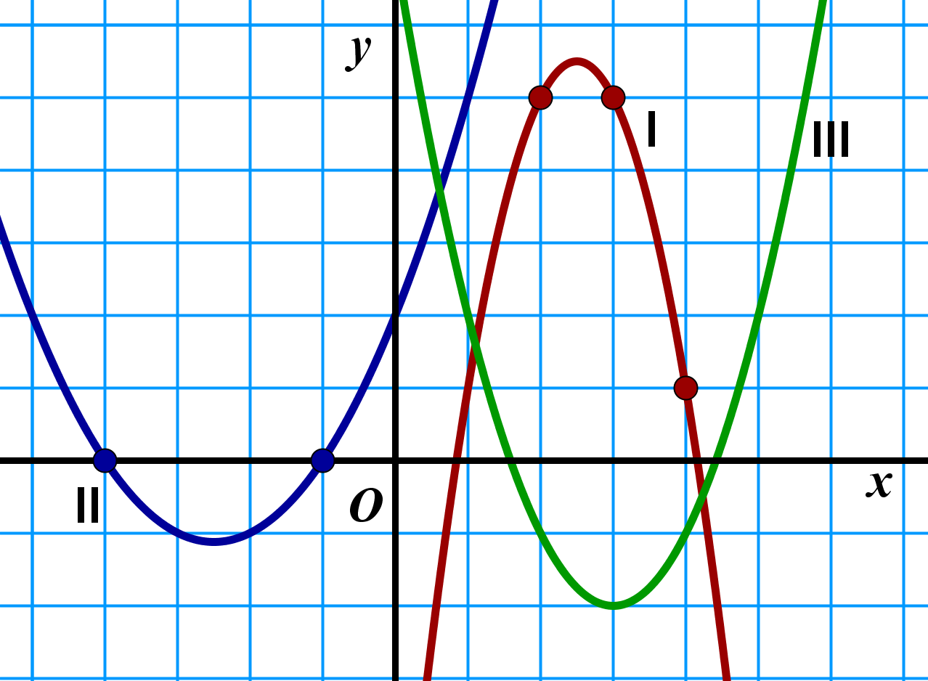
Parabolen in 4 gedaantes (formules opstellen)
Geef voor elk van de drie parabolen in de figuur een formule.
Parabool I
twee punten op dezelfde hoogte:
a berekenen met ander punt:
Invullen:
I:
Parabool II
nulpunten in grafiek:
a berekenen met ander punt:
Invullen:
II:

Slide 4
Parabolen in 4 gedaantes (formules opstellen)
Geef voor elk van de drie parabolen in de figuur een formule.
Parabool III
Top:
a berekenen met ander punt:
Invullen:
III:

